Slide 1
A magyar kormányzati rendszer
Országgyűlés ♠ Államfő ♣ Kormány
Tatai Sorozat
Alkotmánytól az Alaptörvényig
Magyary Zoltán Népfőiskolai Társaság
Tata, 2014. február 4.
Dr. Smuk Péter
tanszékvezető egyetemi docens,
Széchenyi István Egyetem
Állam- és Jogtudományi Kar

Slide 2
Kormányzati rendszerek
Hatalommegosztás modern dimenziói
  törvényhozás / végrehajtás / igazságszolgáltatás / …?
Parlamentáris kormányzat
Prezidenciális /elnöki kormányzat
Fél-elnöki kormányzat

Slide 3
A parlamentáris kormányzat
Fő fogalmi ismérvek
  felelős kormány, bizalmi kérdés
  reprezentatív államfő
Modellek
  Westminster
  kancellár-demokrácia
  poszt-kommunista államok

Slide 4
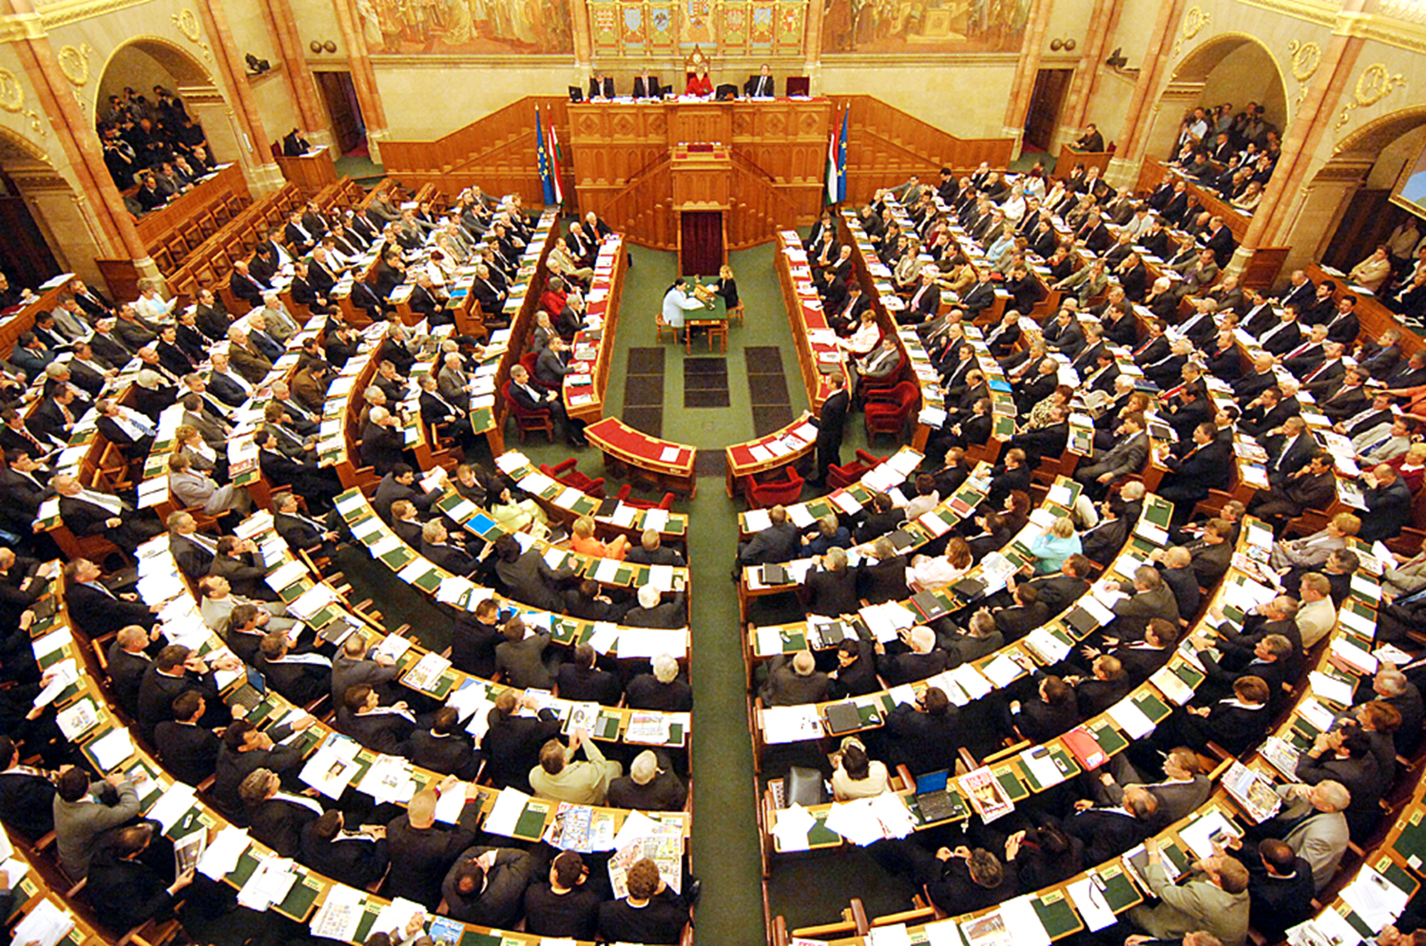
Törvényhozó hatalom

Slide 5
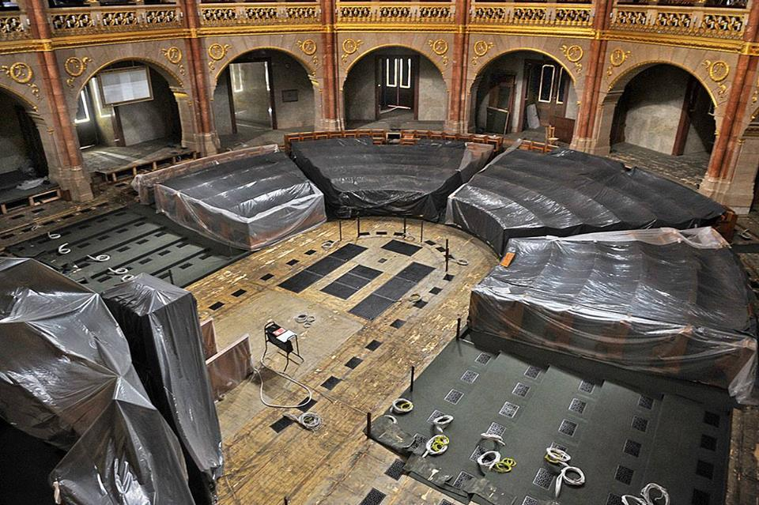

Slide 6
Országgyűlés
Az Országgyűlés a hatalommegosztás rendszerében
Fő funkciói és hatáskörei:
  képviseleti funkció
  jogalkotás – Alaptörvény, törvény
  ellenőrzés
  politikai aréna

Slide 7
Népképviselet
Képviseleti demokrácia
  szabad mandátum (megbízatási idő, feloszlatás!)
  demokratikus legitimáció
Pártalapú demokrácia
  nemzetiségek?
  korporációk? felsőház?
  frakciók
Képviselők jogállása
  mentelmi jog
  összeférhetetlenség (önkormányzati szféra!)

Slide 8
Alkotmányozó-törvényhozó
Alaptörvény megalkotása: 2/3
  módosítása 2/3
  tartalmi felülvizsgálat nincs (normahierarchia az Alaptörvényben?)
Törvényhozó hatalom
  törvénykezdeményezés joga
  több fordulós tárgyalás, bizottsági háttér
  törvényhozási tárgyak, sarkalatos törvények
Kihívások
  gyorsított eljárások (megfontolt döntéshozatal?)
  Alaptörvénybe ütközés (alkotmánymódosítás mint eszköz?)
  költségvetési korlátok (Költségvetési Tanács vétója?)

Slide 9
Ellenőrzés
Felelős kormány
Ellenőrzési eszközök
  kérdés, interpelláció
  vizsgáló bizottságok
Külső „támogatás”
  ombudsman
  állami számvevőszék

Slide 10
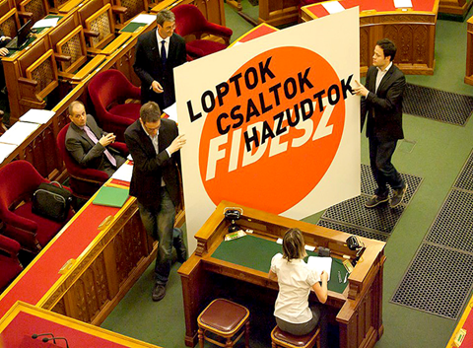
Politikai aréna
Vitafórum
  szóbeli viták tettlegesség helyett
Képviselői szólásszabadság…!
  fegyelmi jog
Rendszeres működés
Nyilvánosság garanciái
  közvetítések, stb.

Slide 11
Köztársasági elnök
Magyarország államfője a köztársasági elnök
Kifejezi a nemzet egységét, és
őrködik az államszervezet demokratikus működése felett.
Magyar Honvédség főparancsnoka
Főbb hatáskörei
  ellenjegyzéssel
  ellenjegyzés nélkül

Slide 12
Reprezentáló elnök?
Mérlegelhet:
  vétójog (törvényhozás fékje)
  jelölési jog (OGY személyi döntései)
  kinevezések, kitüntetések
„őszöd” klauzula? (parlament feloszlatása)

Slide 13
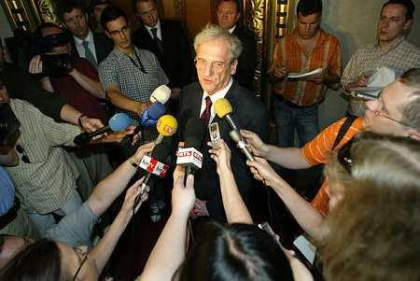
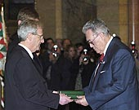
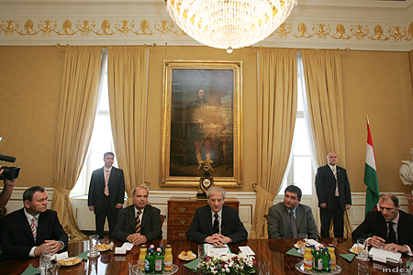
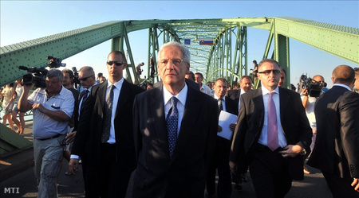
Szerepfelfogás…

Slide 14
A köztársasági elnök megbízatása
Megválasztás
  Országgyűlés, 2/3 ill. relatív többség
  közvetlen választás? (erős legitimáció?)
Megbízatás megszűnése, felelősség
  helyettesítés: Házelnök

Slide 15
A Kormány
A végrehajtó hatalom általános szerve
Feladat- és hatásköre kiterjed mindarra, amit az Alaptörvény vagy jogszabály kifejezetten nem utal más szerv feladat- és hatáskörébe
Az Országgyűlésnek felelős
Tagjai a miniszterelnök és a miniszterek
  minisztériumok felsorolásáról törvény rendelkezik
  miniszterelnök meghatározza a Korm. általános politikáját

Slide 16
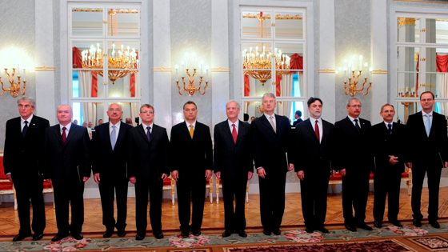
Kormányzás-végrehajtás
Fő hatáskörök:
  rendeletalkotás
  szervezetalakítás
  (általános és ágazati) irányítás

Slide 17
Megbízatás – bizalom és bizalmatlanság
Megbízatás keletkezése - megszűnése
Parlamentáris kormányforma, felelős kormány
  konstruktív bizalmatlanság: képviselők 1/5-e, új ME megjelölésével
  ME bizalmi szavazást kér maga ellen
  ME bizalmi kérdést összeköti egy más javaslattal
  szavazati arány (abszolút többség v. az előterjesztésé)

Slide 18
Átalakuló kormányforma?
Hatalommegosztás egyensúlyi rendszere megbomlott-e?
  fékek és ellensúlyok…
  szereplők: Országgyűlés, kormány, államfő, AB
  Kormányfő pozíciója politikai vagy közjogi szempontból erős?
Veszedelmes (komplex) viszonyok
  parlamenti szuverenitás, fegyelmezett frakciók,
  alkotmányossági felülvizsgálat
  nemzetközi (uniós) jogrend

Slide 19
Köszönöm a figyelmet!
Dr. Smuk Péter
SZE ÁJK Alkotmányjogi és Politikatudományi Tanszék
Magyary Zoltán Posztdoktori Ösztöndíjas 2013/14
smuk@sze.hu
A kutató a TÁMOP-4.2.4.A/2-11/1-2012-0001 Nemzeti Kiválóság Program című kiemelt projekt keretében tartotta az előadást. A projekt az Európai Unió támogatásával, az Európai Szociális Alap társfinanszírozásával valósul meg. (Magyary Zoltán Posztdoktori Ösztöndíj.)

